Slide 1
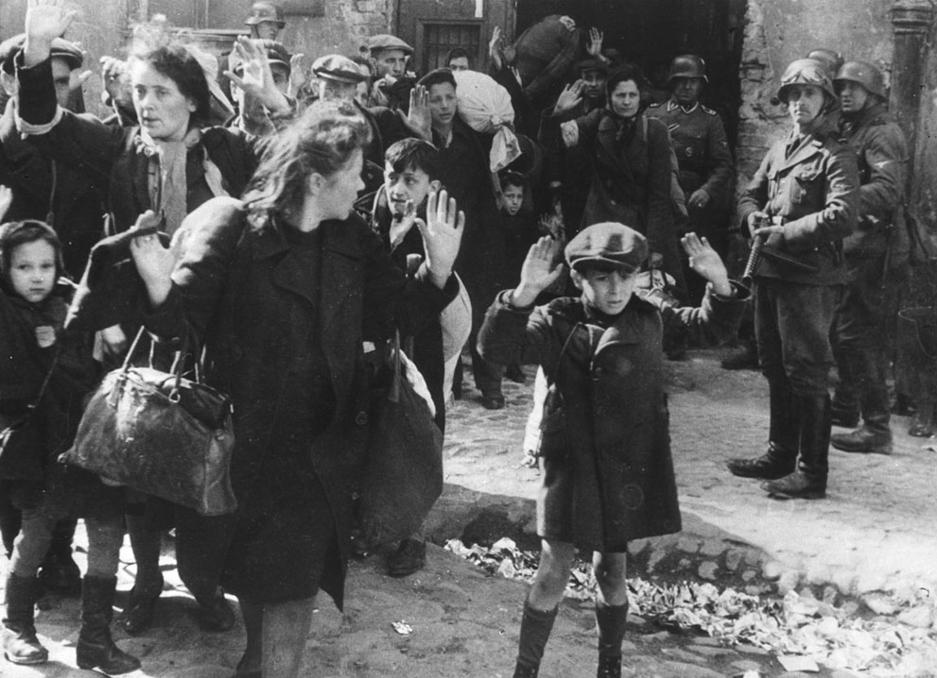
ХОЛОКОСТ

Slide 2
При слове «холокост» кровь стынет в жилах — стоит только вспомнить, что несколько десятков лет назад была предпринята попытка полного истребления целой нации. Евреи подвергались массовым расстрелам, умерщвлению в газовых камерах, жестоким и антигуманным медицинским экспериментам. Воспоминания тех страшных времён до сих пор терзают жертв, выживших в период Холокоста и доживших до наших дней.

Slide 3
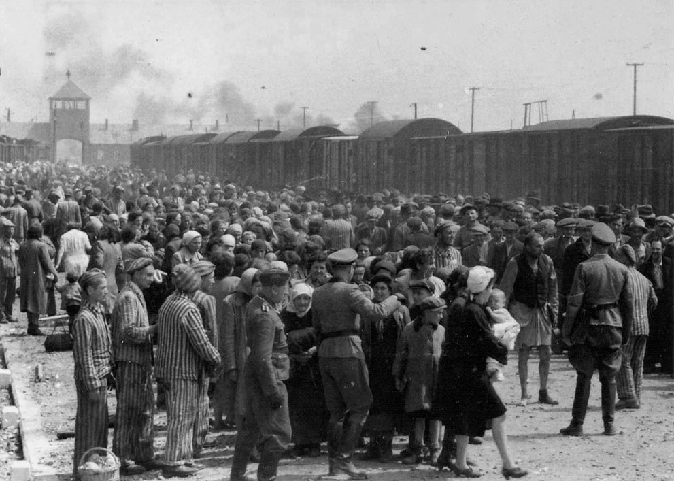

Slide 4
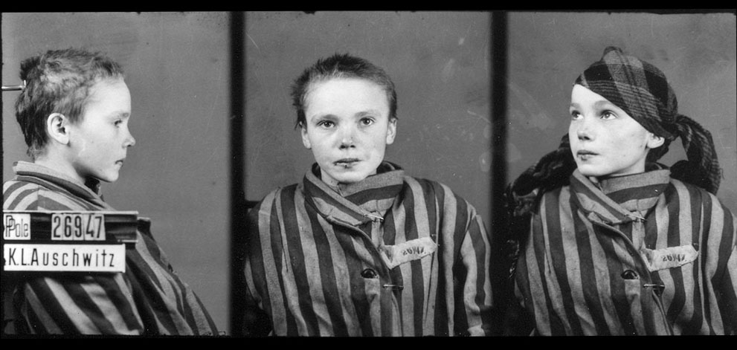

Slide 5
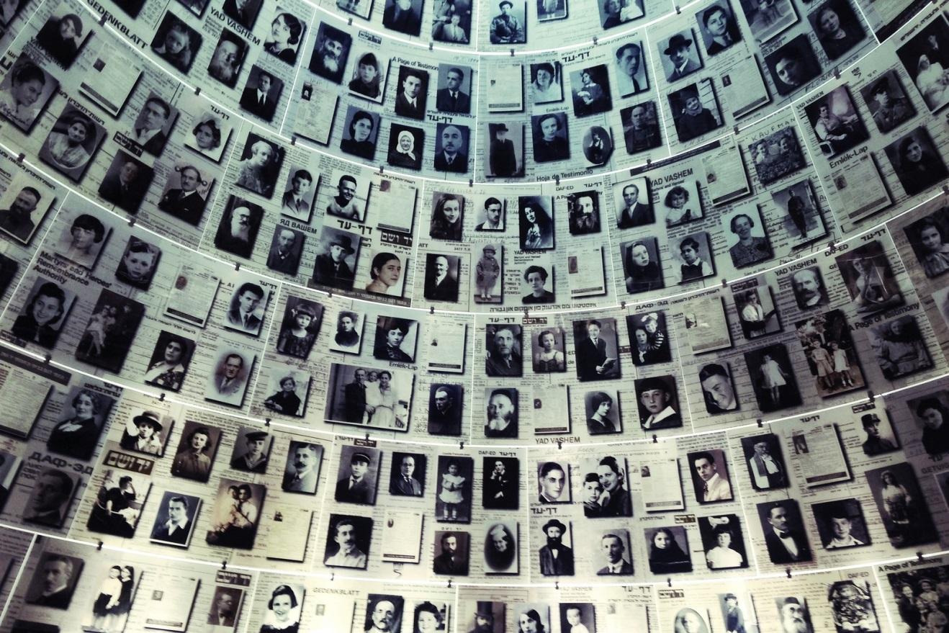

Slide 6
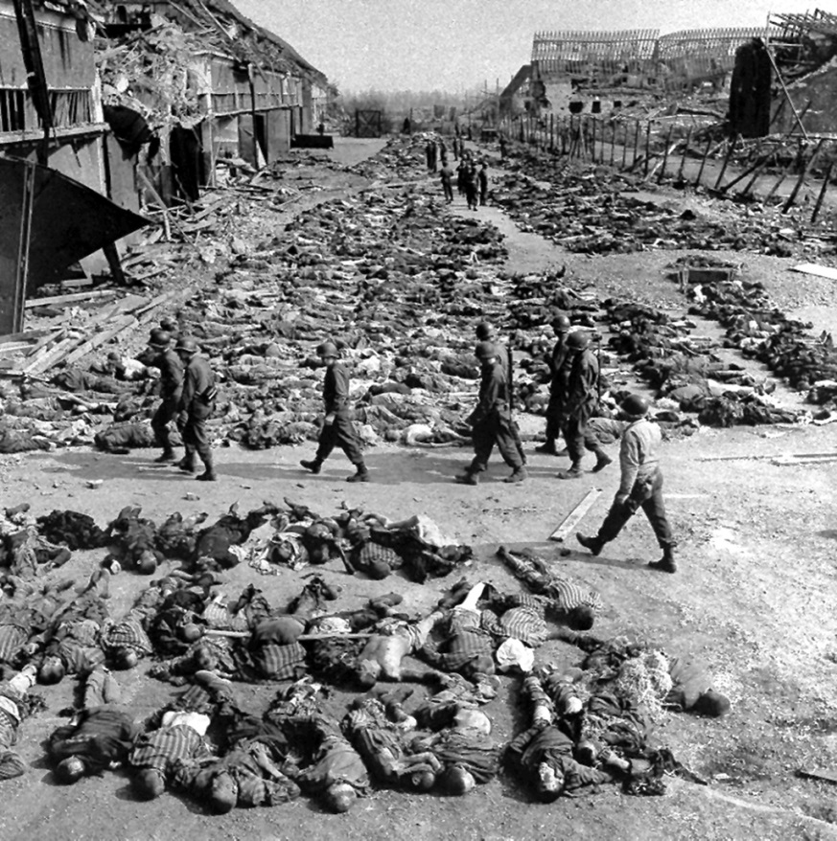

Slide 7
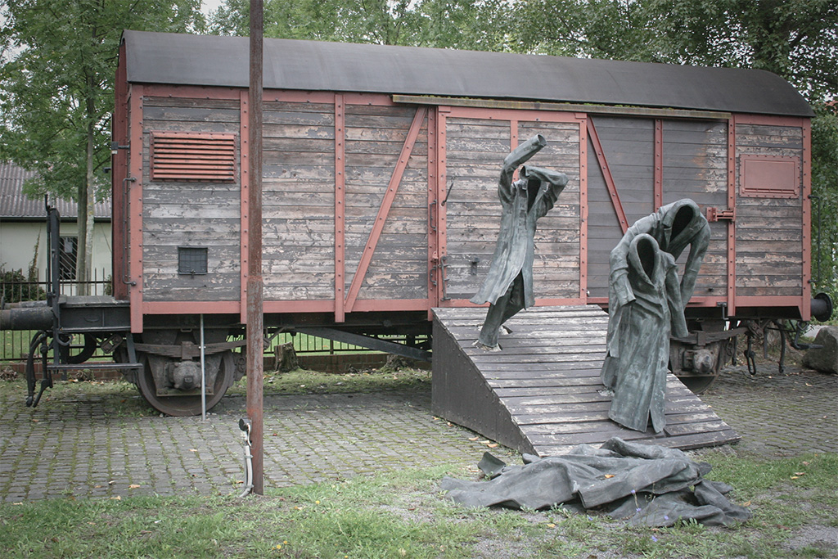

Slide 8
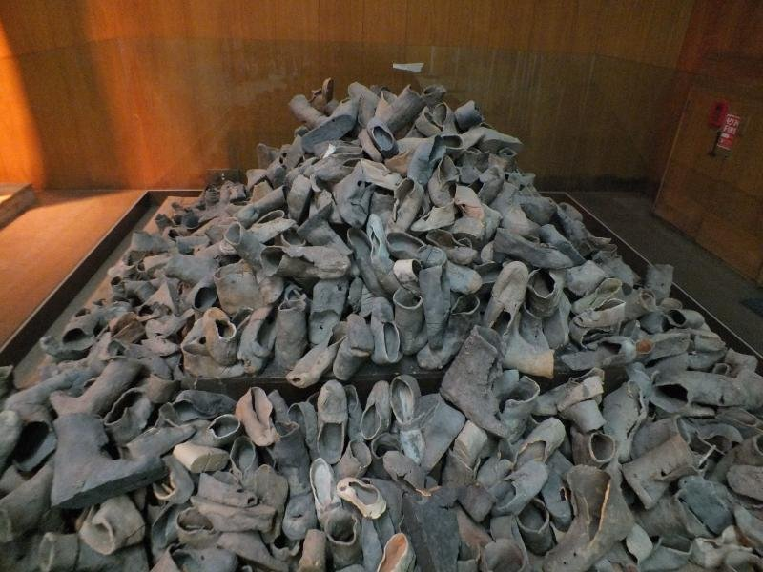

Slide 9
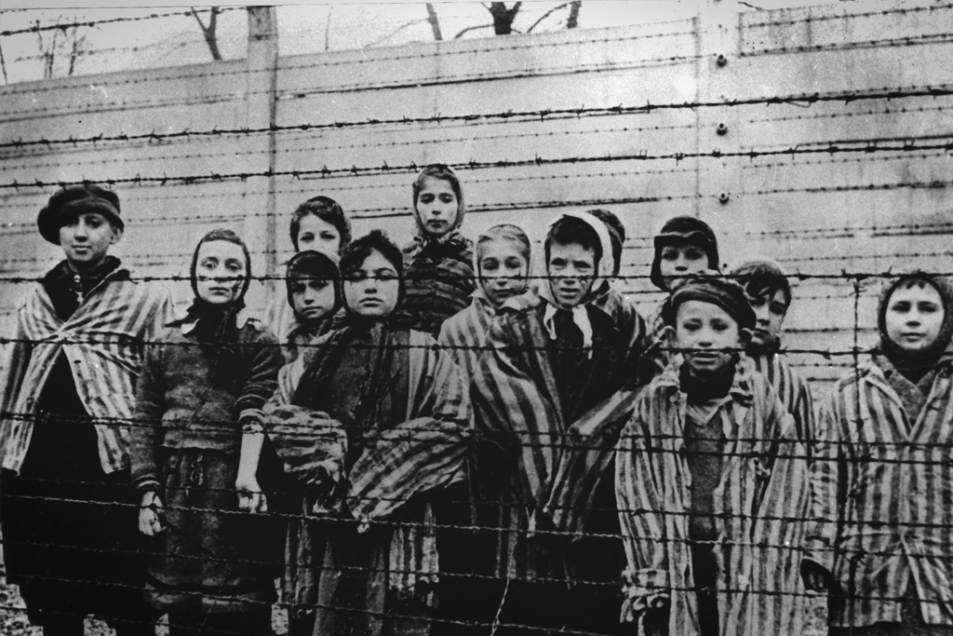

Slide 10
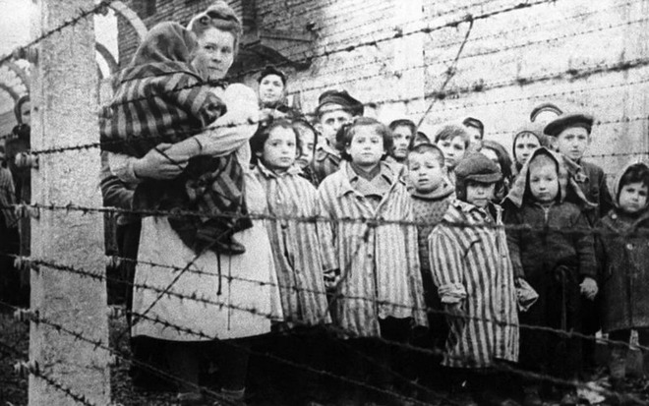

Slide 11
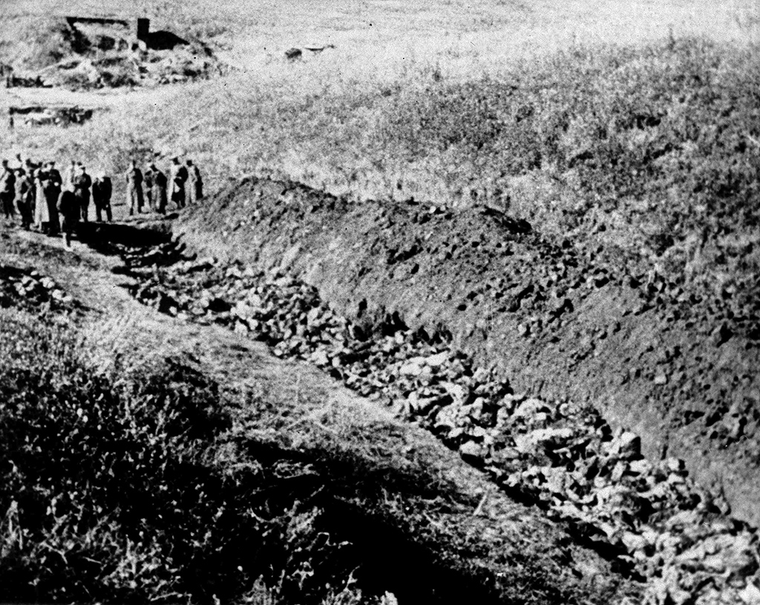

Slide 12
Самое массовое убийство евреев зафиксировано в сентябре 1941 года. В течение двух дней в Бабьем Яру в Киеве было расстреляно 33 771 человек. Эта цифра не включает малолетних детей до 3-х лет, которых тоже убивали.

Slide 13
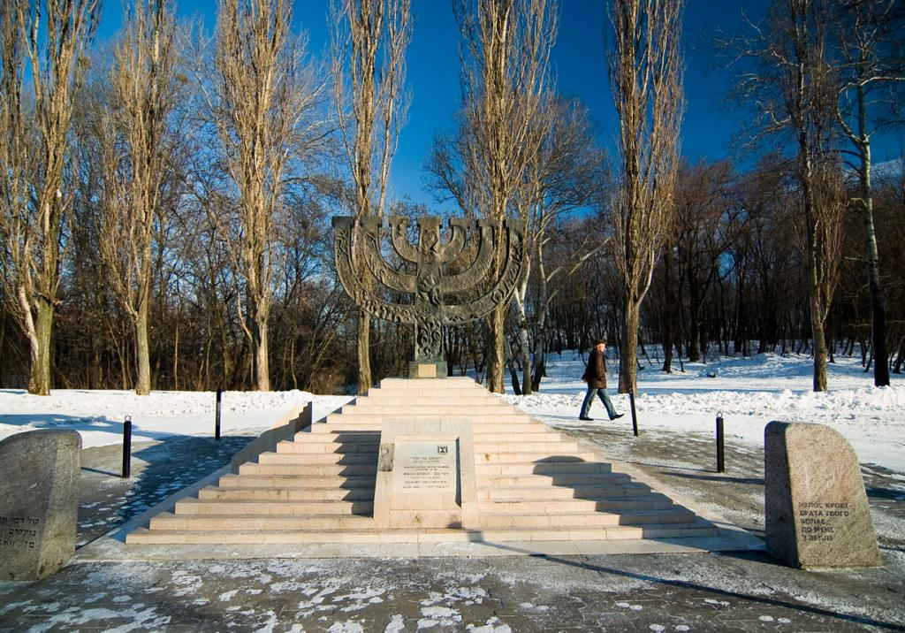

Slide 14
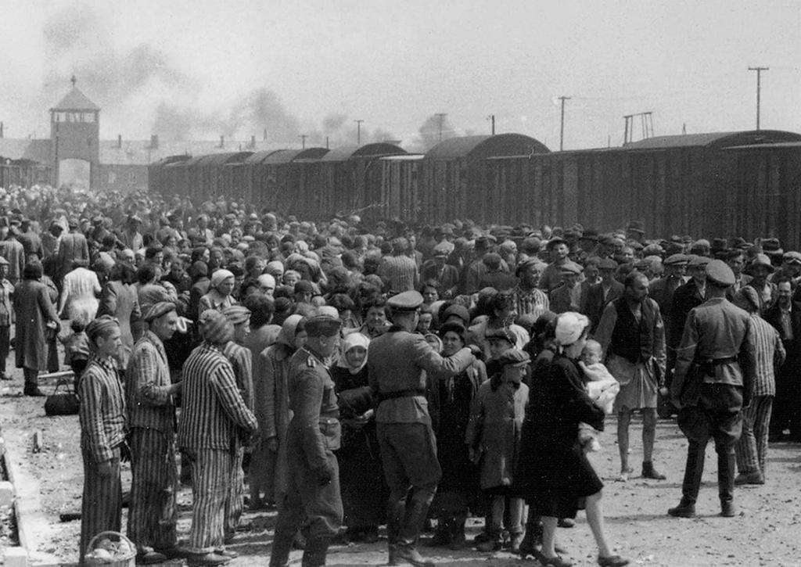

Slide 15
